Slide 1
Pengantar Teknik Telekomunikasi
SK Palembang 2020
Muhammad Rizky Juliansyah
Elifaza Alvarez Patra
Virginita Putri Lestari
Indah Ria Andina
Alessandro Lumban Tungkup
Citra Sri Indah Lestari

Slide 2
RSRP (Reference Signal Received Power)
Sinyal ini merupakan sinyal LTE yang diterima oleh user dalam frekuensi tertentu. Semakin jauh jarak antar user dan site, maka semakin kecil pula RSRP yang diterima user. RS merupakan Reference Signal atau RSRP disetiap titik jangkauan coverage. User yang berada diluar jangkauan maka tidak akan mendapat pelayanan LTE.

Slide 3
RSRP
Kategori | Range Nilai
Sangat Baik | -80
Bagus | ≤-90,<-80
Normal | ≤-100,<-90
Buruk | ≤-120,<-100
Sangat Buruk | <-120

Slide 4
RSRQ (Reference Signal Ricieved Quality)
RSRQ (Reference Signal Receive Quality) merupakan kualitas sinyal yang diterima UE. Rasio antara RSRP dan wideband power. RSRQ juga dipengaruhi oleh sinyal, noise dan interference yang diterima UE. Satuan RSRQ adalah dB dan nilainya selalu negatif (karena nilai RSSI selalu lebih besar dibandingkan dengan N x RSRP). RSRQ membantu sistem dalam proses handover di mana RSRQ dapat meranking performansi kandidat sel dalam proses cell selection-reselection dan handover berdasarkan kualitas sinyal yang diterima.

Slide 5
RSRQ
Kategori | Range Nilai
Sangat Baik | -9
Bagus | -10,≤-9
Normal | -15,≤-10
Buruk | -19,≤-15
Sangat Buruk | <-20

Slide 6
Analisis
- Telkomsel (Area KM.12)
- Tri (Area KM. 5)

Slide 7
Telkomsel
Dengan provider Telkomsel kami menguji di daerah KM.12 dan mendapat hasil seperti table terlampir.
Area | Provider | RSRP | RSRQ | RSSNR | Download | Upload
KM.12 | Telkomsel | -93db | -13db | 0.0db | 3,33 MB/s | 16,7 MB/s

Slide 8
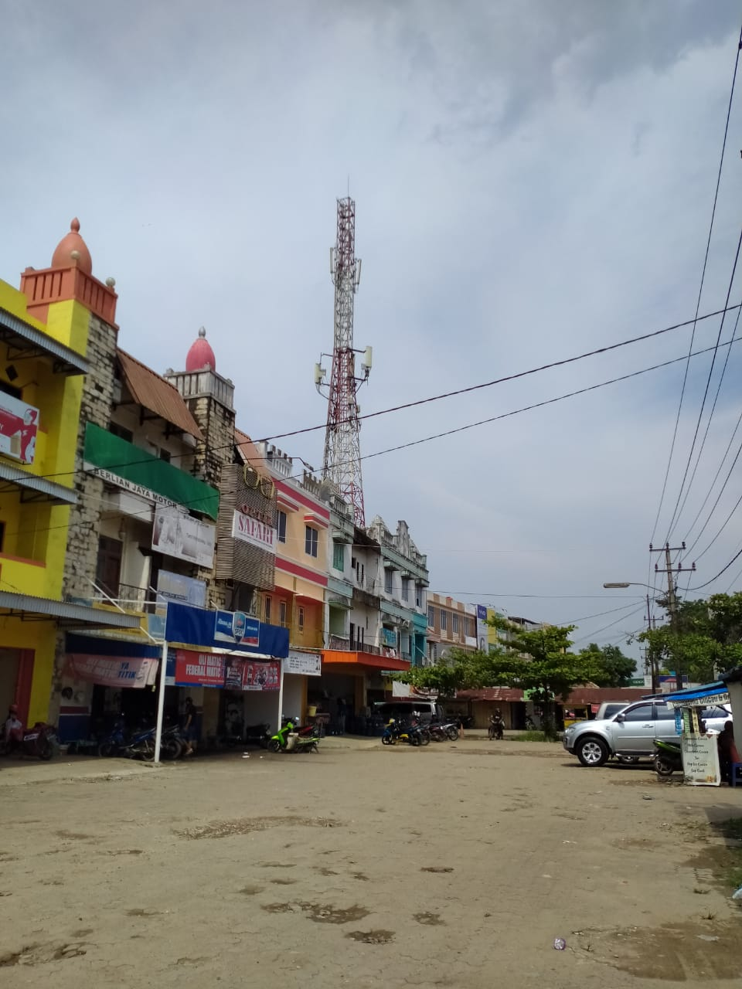
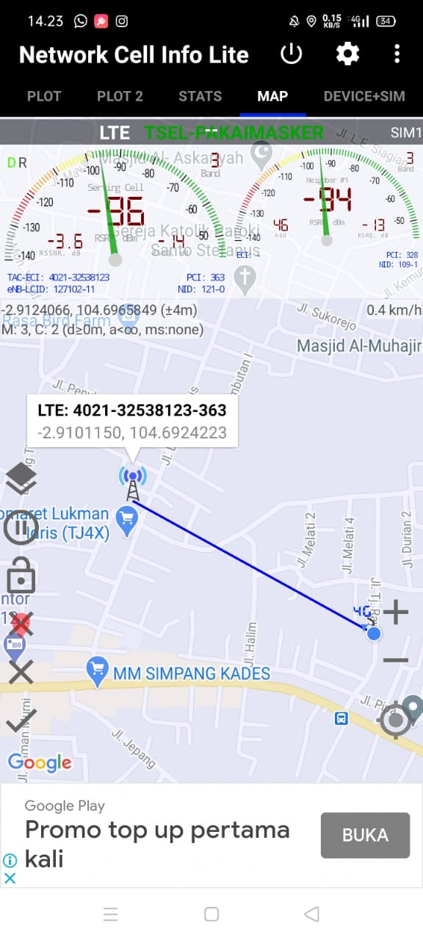
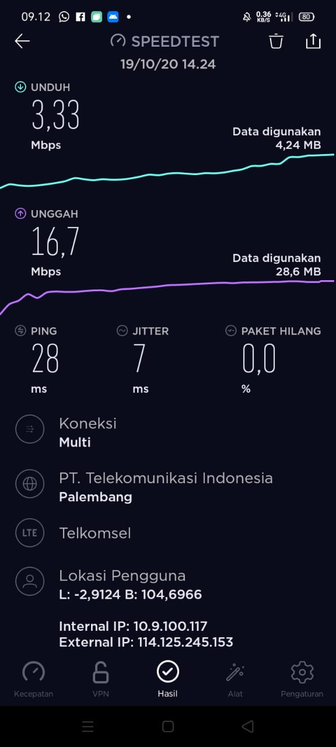
Percobaan Telkomsel KM.12

Slide 9
Tri
Dengan provider Tri kami menguji di daerah KM.5 dan mendapat hasil seperti table terlampir.
Area | Provider | RSRP | RSRQ | RSSNR | Download | Upload
KM.5 | Tri | -92db | -6db | 170db | 0,73 MB/s | 0,65 MB/s

Slide 10
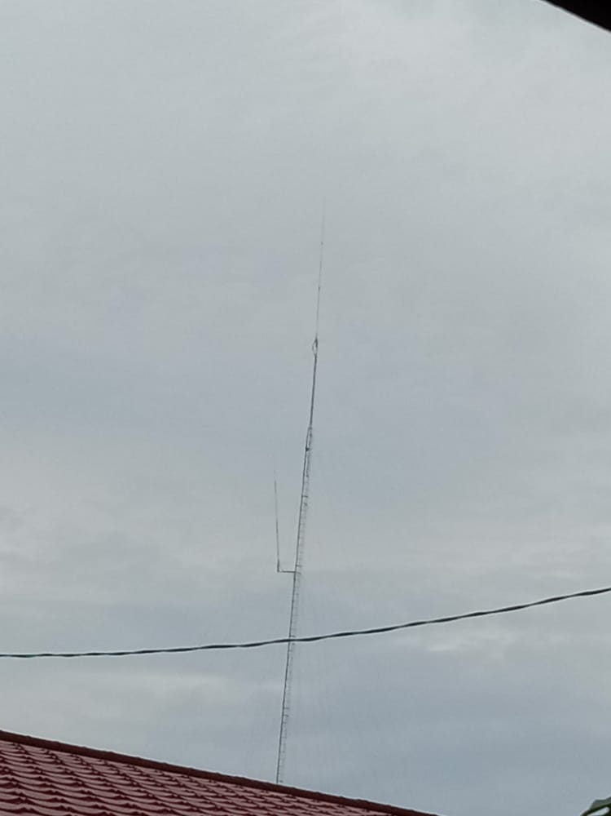
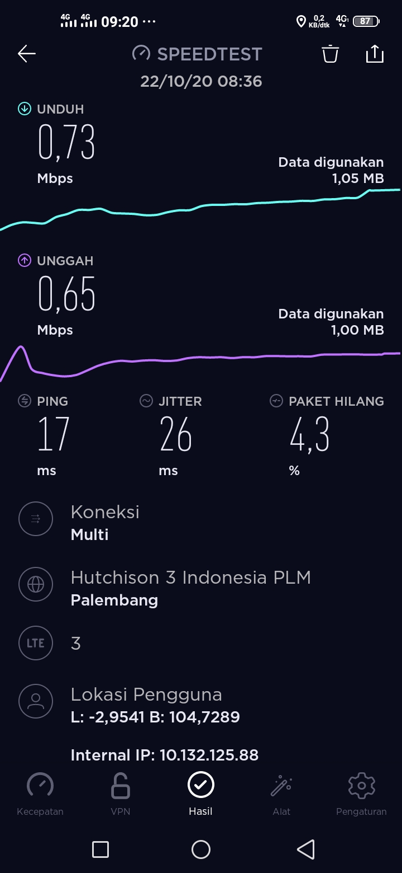
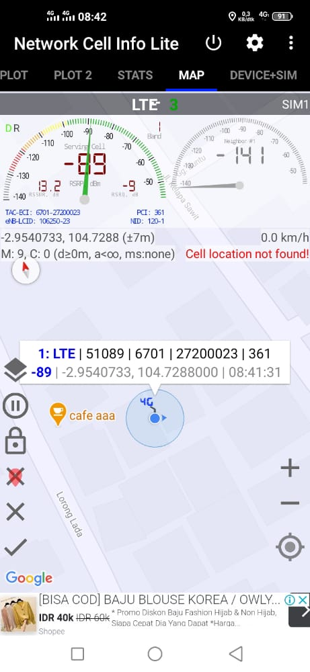
Percobaan Tri KM.5

Slide 11
Telkomsel
Dengan provider Tri kami menguji di daerah KM.5 dan mendapat hasil seperti table terlampir.
Area | Provider | RSRP | RSRQ | RSNNR | Download | Upload
KM.7 | Telkomsel | -85 db | -15 db | 5,2 db | 29,1 MB/s | 15,6 MB/s

Slide 12
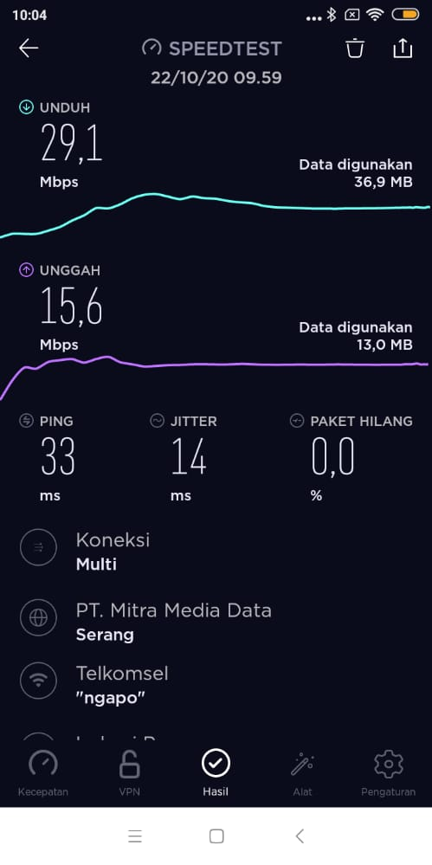
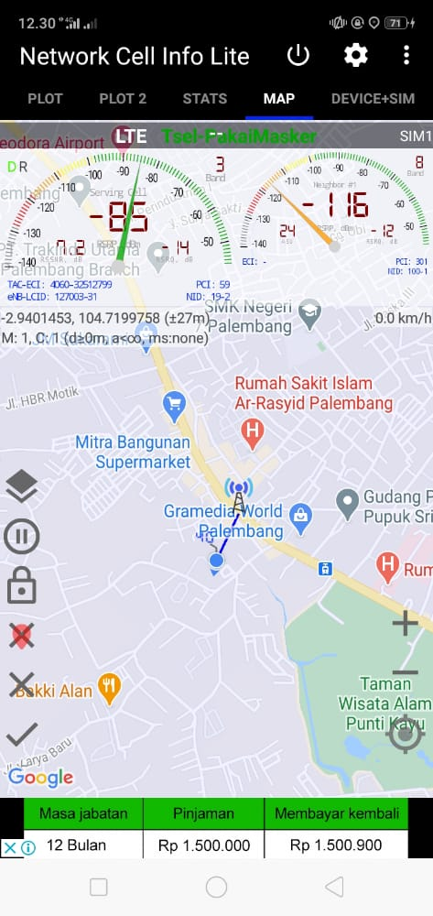
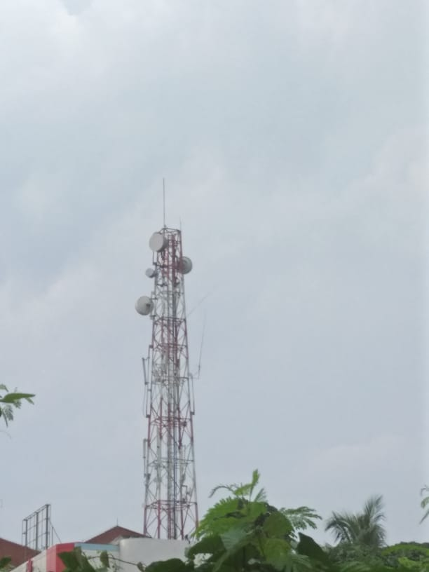
Percobaan Telkomsel KM.7

Slide 13
Analisis Umum
Dari hasil percobaan yang telah kami cari, analisis yang kami dapat adalah dari semua provider yang kami coba semuanya diluar ekspektasi kami, mengapa? Karena dari data yang kami dapat semua termasuk kedalam kategori sangat baik dan juga karna jarak antara tower dengan user bisa dianggap tidak jauh. Dan juga tidak ada gangguan pada jaringan yang disebabkan oleh beberapa faktor seperti: penghalang seperti tembok dan cuaca yang buruk. Kami melakukan percobaan pada tempat yang terbuka seperti lapangan, dalam pengujian kami mendapat kesimpulan bahwa semakin dekat jarak user terhadap tower maka semakin baik juga jaringan internet yang didapat. Tetapi jika user berada diantara dua tower yang berdekatan maka user akan mengalami inteferensi jariingan yang didapat dari tower yang tidak se-provider, user juga bisa mengalami gangguan dari noise yang diberikan oleh tower yang dapat menggaggu sinyal utama yang diberikan oleh tower. Mungkin dari percobaan yang kami lakukan noise yang kami dapat tidak terlalu mengganggu sinyal utama yang diberikan.

Slide 14
Analisis Jarak
Pada percobaan dengan salah satu provider kami melakukan yang pertama degan jarak 610 meter dan yang kedua dengan jarak 85 meter dan kami membandingkan keduanya sehingga kami menyimpulkan bahwa, pada kedua percobaan tersebut besar PING yang didapatkan sama, tetapi besar jitter dan kecepatan upload serta download, yang berjarak 85 meterlah yang lebih baik.jadi jarak dari user dan tower itu berpengaruh terhadap kecepatan dan kualitas internet.

Slide 15
TERIMA KASIH

